Slide 1

Treinamento em:
Instrutor: Edwillie Cardoso

Slide 2


HOJE...
O QUE É ?
ONDE VIVEM ?
DO QUE SE ALIMENTAM ?

Slide 3
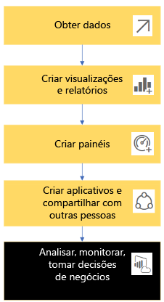
O QUE É?
O Power BI é um serviço de análise de negócios que disponibiliza um ambiente propício à insights para decisões rápidas, Conectando-se a diversas fontes de dados e consolidando-os.
Seu grande diferencial é sua similaridade ao excel, possibilitando que todos possam criar painéis que atendam suas necessidades e compartilha-los.

Slide 4
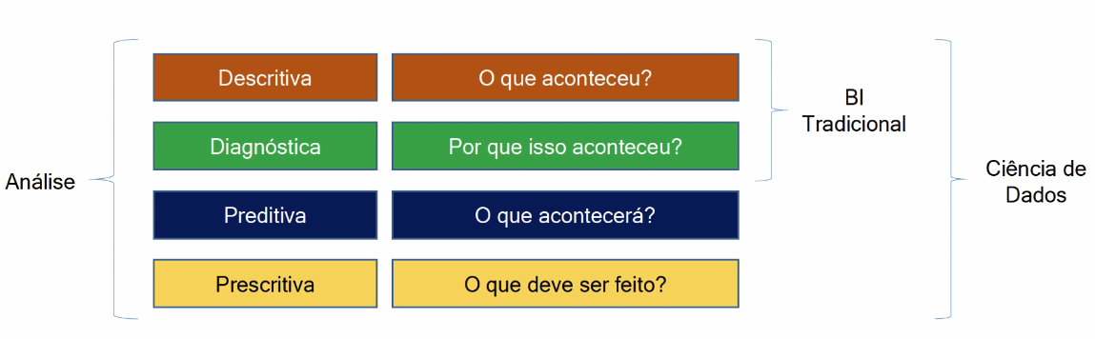
O QUE É?

Slide 5
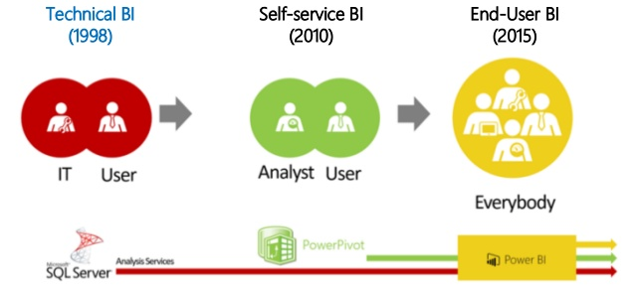
O QUE É? (BI PARA TODOS)

Slide 6
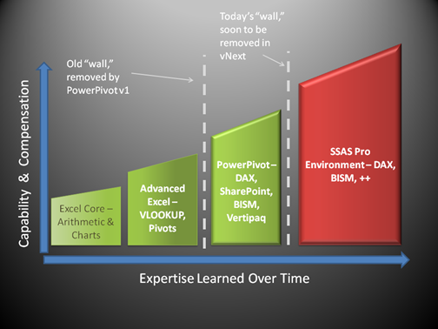
O QUE É? (BI PARA TODOS)

Slide 7
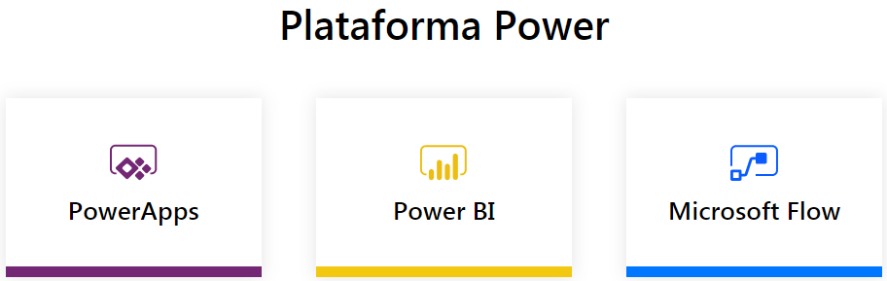
ONDE VIVEM (Plataforma Power)

Slide 8


ONDE VIVEM (Plataforma Power)
Power BI é composto de 6 partes principais, que foram disponibilizados no mercado separadamente e podem ser usados individualmente:
Power Query: Ferramenta para mesclar e transformar dados.
Power Pivot: Ferramenta de modelagem de dados “In-memory”.

Slide 9

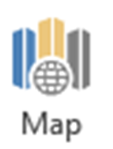


ONDE VIVEM (Plataforma Power)
Power View: Ferramenta de visualização de dados.
Power Map: Ferramenta de visualização de dados geoespaciais em 3D.
Power Q&A: Capacitor de respostas sobre questões em linguagem Natural.
Power BI Desktop: Ferramenta de desenvolvimento para o serviço do Power BI.

Slide 10
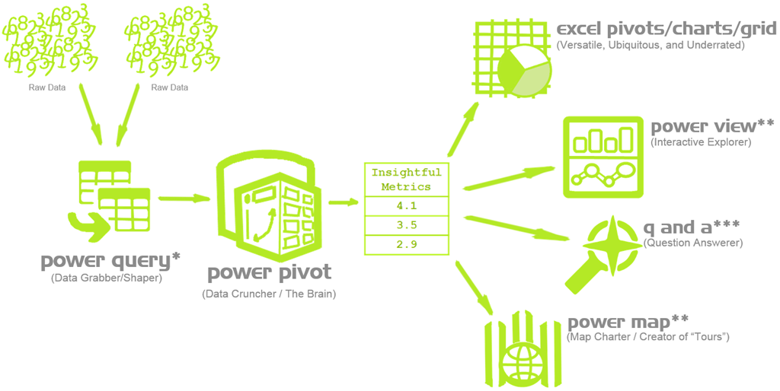
COMO SE ALIMENTAM (Dados)

Slide 11
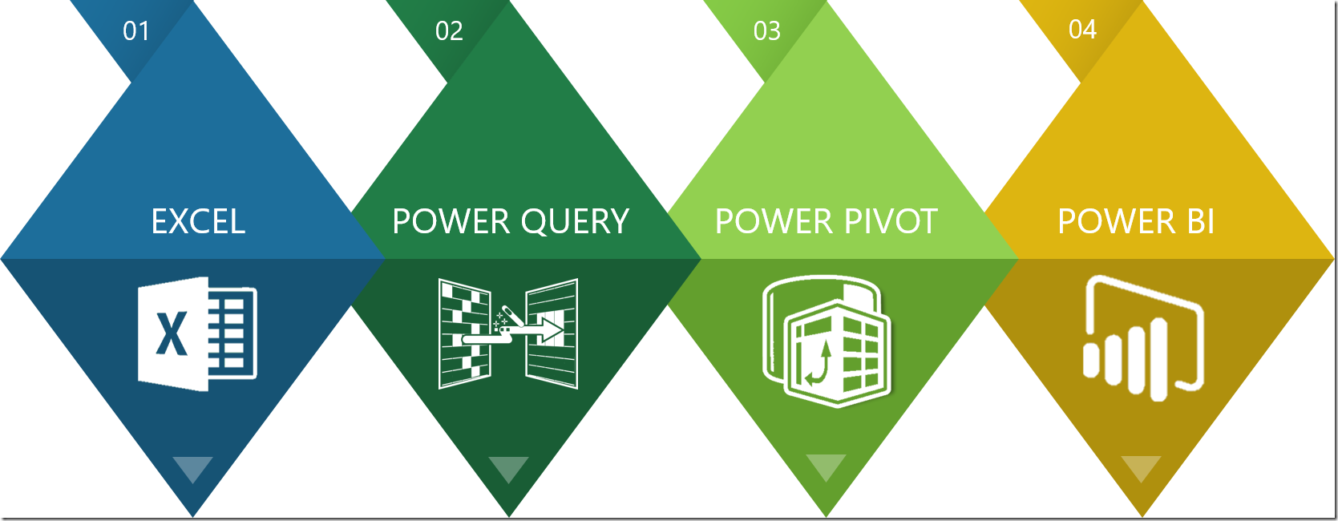
COMO SE ALIMENTAM (DYI BI)

Slide 12
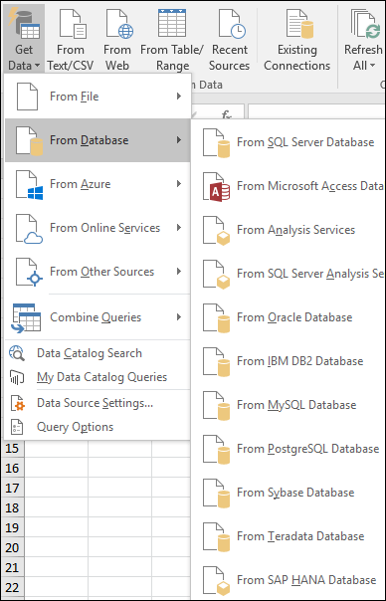
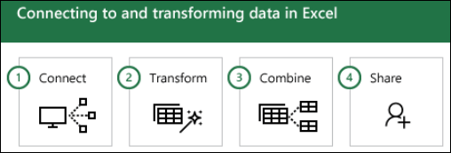
PowerQuery (Mesclando e Transformando)

Slide 13
PowerQuery (Mesclando e Transformando)
Conectando a uma fonte de dados
Formatando os dados
Limpando os dados
Filtrando dados em uma coluna
Nomear a consulta
Carregando dados preparados
Entenda o que acontece nos bastidores (Linguagem M)

Slide 14



Networking
Edwillie

